Slide 1
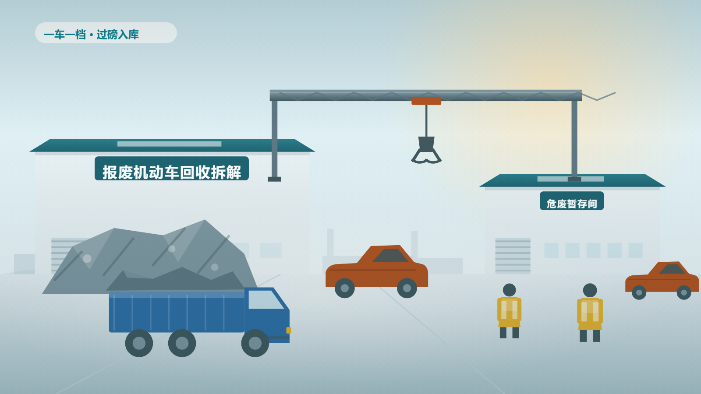
报废机动车回收拆解 · 再生资源 B2B
报废汽车回收拆解管理系统
一车一档、一单到底：报废车从进厂过磅到拆解产物卖出，账实一致
13 个模块 · 91 个功能点 | 拆解产物按吨 · 五大总成按件 · 危废按类 | 全程留痕 · 只冲红不删除
预约 20 分钟演示：18016313342（微信同号） 算数科技

Slide 2
AGENDA
今天讲六件事
按「客户怎么干活」的顺序讲，不讲功能名词堆砌。
01
行业现状：拆解企业现在怎么记账
为什么账实不符、分账说不清是常态
02
产品定位：这套系统替企业管什么
谁在用、用哪几屏、边界在哪
03
业务场景：六个真实作业环节
进场过磅 / 拆解产物 / 五大总成 / 危废 / 销售回款 / 运输月账
04
一单到底：全流程与三本账
吨位、件数、危废分开记，互不混淆
05
四个硬本事与模块清单
账实一致 / 合规可查 / 分账可解释 / 改不动手脚（13 模块 91 功能点）
06
交付、安全与商务
四步上线、权限双控、资料下载与报价方式

Slide 3
01 行业现状
报废车拆解企业，账最难的不是记，是「对得上」
卖废钢的款、拆下来的件、垫出去的钱、拆解产生的危废——四本账经常各记各的。
过磅靠纸条，净重对不上
拆了多少、产出多少说不清
毛重、皮重写在磅单上，回头录 Excel 容易错行；磅差没人比，月底才发现库存不对。
一台车拆完，废钢、废铜、废铝、塑料各出多少，缺少「投入 = 产出 + 损耗」的口径。
危废账最怕检查
合伙人的钱算不清
废机油、废蓄电池、废冷媒去哪了、谁拉走的、有没有转移单，往往是翻箱倒柜找纸质记录。
谁垫付、垫多少、回款后怎么分，靠口头与微信记账，时间一长就扯皮。

Slide 4
02 产品定位
一套系统，管住「一车一档、一单到底」
面向报废机动车回收拆解企业（只做企业客户 B2B）：收车登记与进场过磅、拆解工单与拆解产物、五大总成与回用件、危废台账、销售出库与回款、合伙人与垫付分账、招投标保证金，一套账管到底。
13
6
2
1
个业务模块 · 91 个功能点
步全链路闭环
条合规底线
套数据
菜单就是功能清单，不存在「宣传里有、系统里没有」
收车入库 → 拆解分拣 → 销售出库 → 回款核销 → 合伙分账 → 留痕审计
拆解产物按吨、危废按类分开记；危废必须转移到有资质单位并留联单
电脑与手机同一套账，过磅拍照、审批确认、收付款都能在手机上完成
适用对象：报废机动车回收拆解企业、再生资源回收企业（企业客户为主，约 5–50 人使用）
业务范围：报废机动车回收、进场过磅、拆解加工、五大总成与回用件、危废管理、拆解产物销售（企业客户 B2B）

Slide 5
厂区
03 业务场景 1/6
报废车进场与厂区调度
车辆进厂先登记再上磅，厂区内按「待拆 / 拆解中 / 已拆解 / 待销售」分区，行车吊运与车辆堆放都有记录。
净重自动 = 毛重 − 皮重，磅单照片必留，磅差超标自动提醒；
库存按品类重量实时结存，入库 / 出库 / 拆解加工流水可逐笔重算；

Slide 6
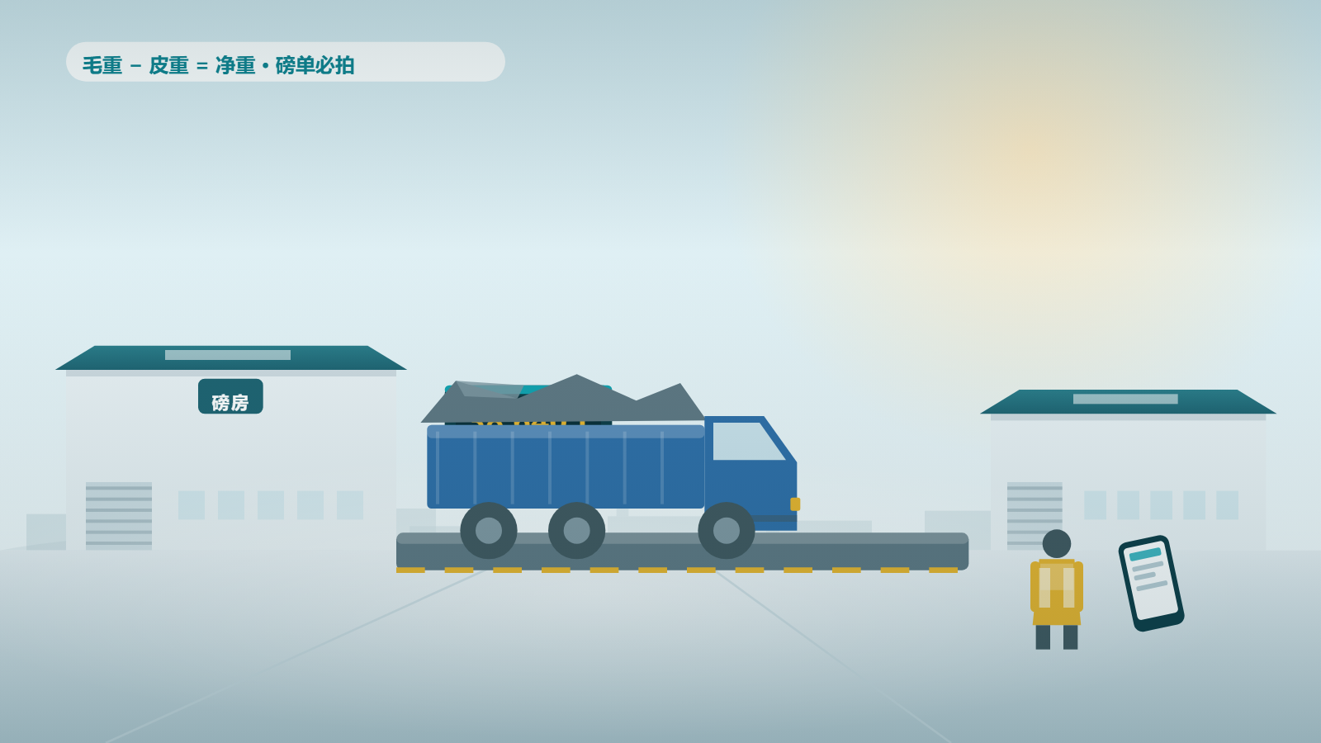
03 业务场景 2/6
过磅
地磅过磅与净重结算
毛重减皮重自动算净重，磅单照片与车号、司机一起留档；明细重量与过磅净重自动比对磅差。
一车一档：车牌、VIN、发动机号、车主与证件、注销状态，出《报废机动车回收证明》有据可依；
危废分区分类暂存，在库 / 待转移 / 已转移 / 已处置全程留痕，没有处置单位和转移单号系统会拦；

Slide 7
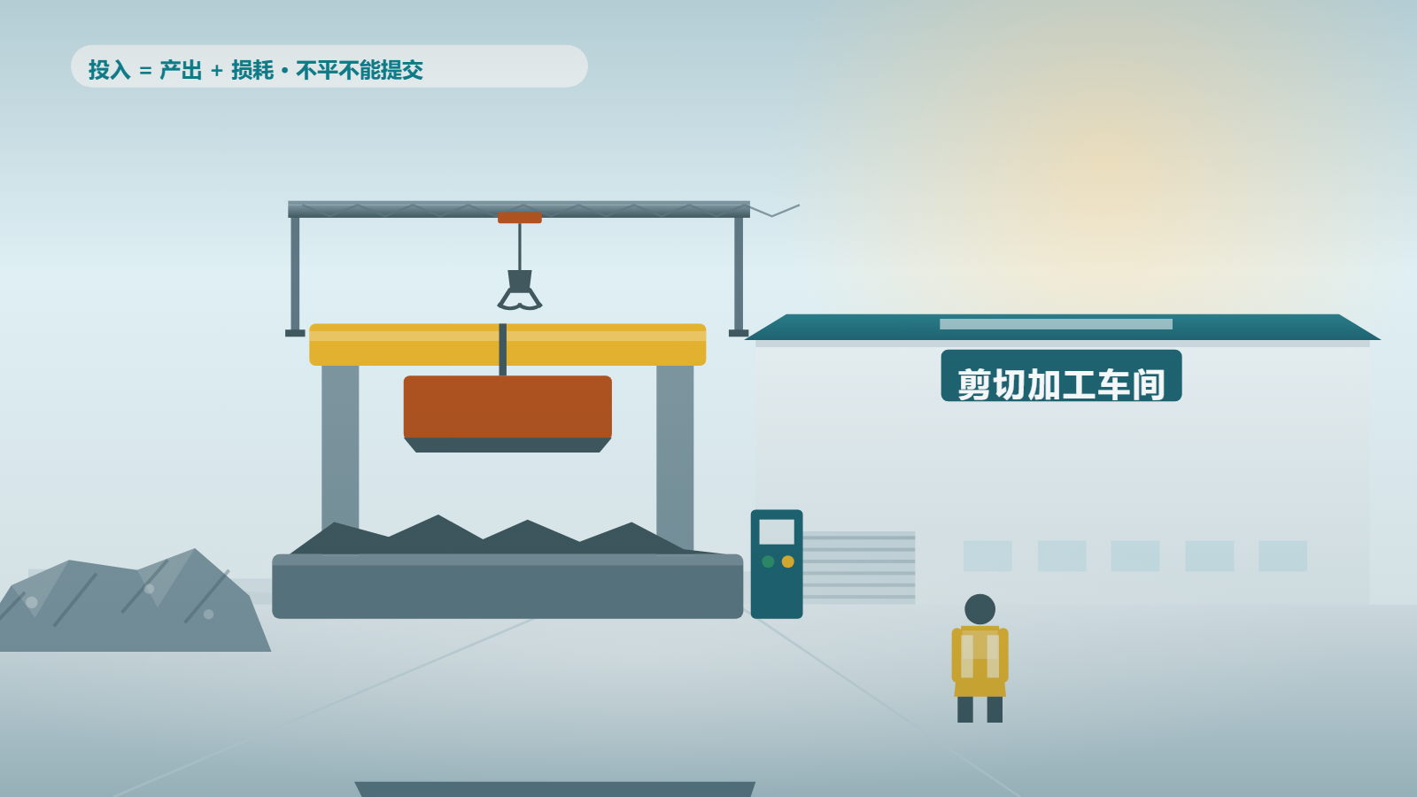
拆解
03 业务场景 3/6
拆解工单与剪切加工
拆解工单按「投入 = 产出 + 损耗」校验重量守恒，不平不允许提交；拆解产物入库即进库存流水。
谁垫付、垫了多少、什么时候垫的，一笔一笔进垫付台账；
先扣回垫付本金，再按约定占比分利润，现金守恒可校验；

Slide 8
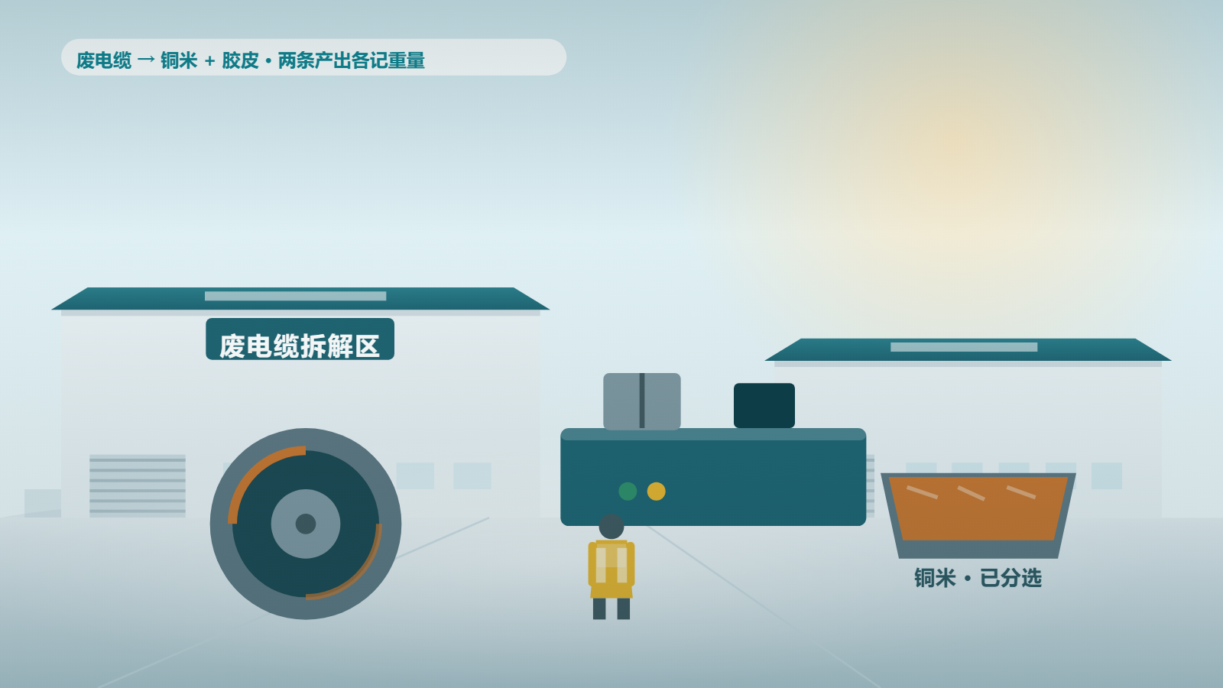
03 业务场景 4/6
产物
拆解产物分选与计量
废钢铁、废铜、废铝、废塑料、废电缆等按品类分别称重入库，产出与损耗逐笔可重算。
字段级留痕：谁、何时、原值 → 新值、IP 全记，一分钱都能查回来；
金额改动达到阈值自动进「金额变更专项日志」与特别关注；

Slide 9

总成
03 业务场景 5/6
五大总成与回用件
发动机、变速箱、车架、前后桥、方向机等按件登记台账，可再制造、可单独销售，按件计价不混进吨位。
净重自动 = 毛重 − 皮重，磅单照片必留，磅差超标自动提醒；
库存按品类重量实时结存，入库 / 出库 / 拆解加工流水可逐笔重算；

Slide 10
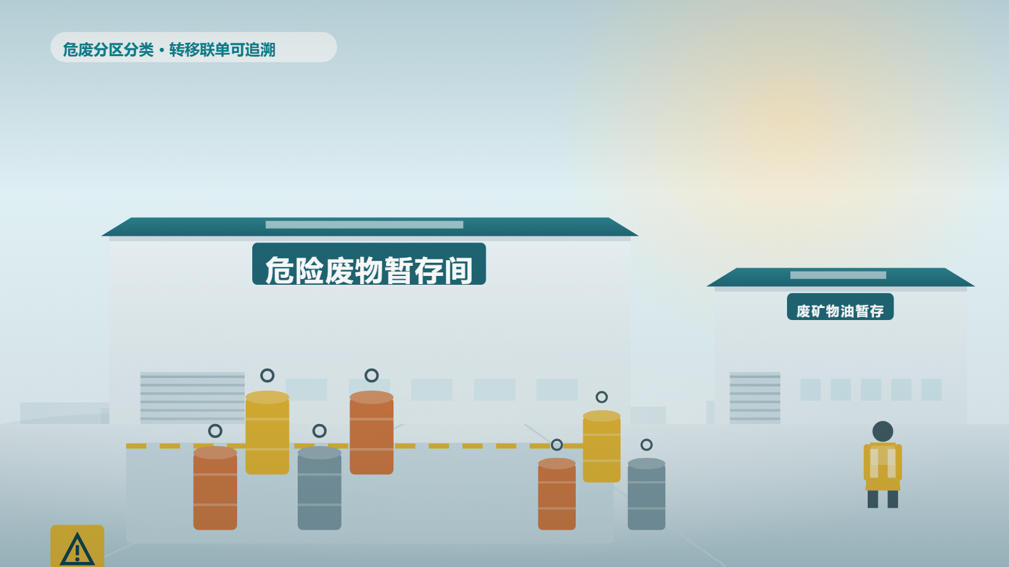
03 业务场景 6/6
合规
危废分类暂存与转移
废机油、废蓄电池、废冷媒、废三元催化器等分区暂存；转移必须填处置单位与转移单号，环保核查直接调台账。
一车一档：车牌、VIN、发动机号、车主与证件、注销状态，出《报废机动车回收证明》有据可依；
危废分区分类暂存，在库 / 待转移 / 已转移 / 已处置全程留痕，没有处置单位和转移单号系统会拦；

Slide 11
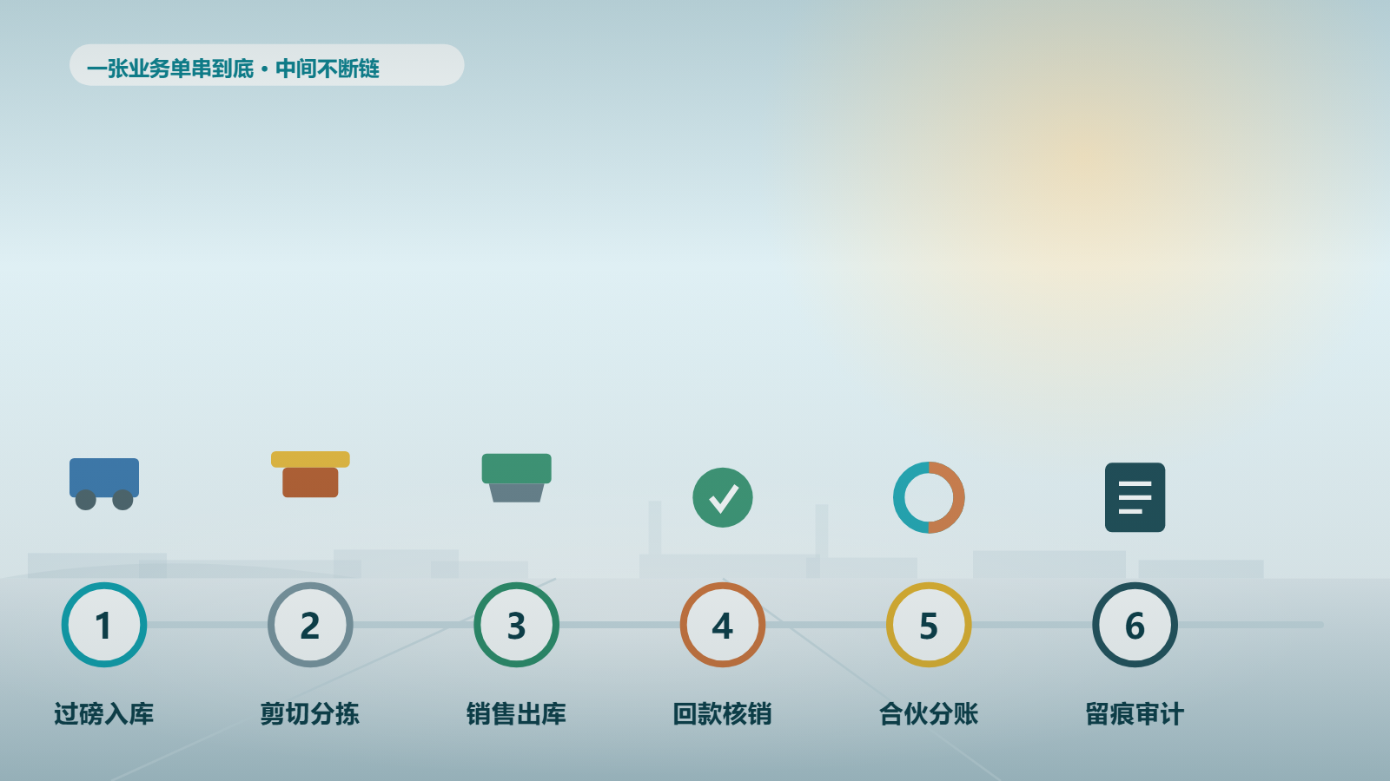
04 全流程
一张业务单串到底，中间不断链
六个环节共用一套单据与口径：收车入库 → 拆解分拣 → 销售出库 → 回款核销 → 合伙分账 → 留痕审计。
1
2
3
4
5
6
收车入库
▶
拆解分拣
▶
销售出库
▶
回款核销
▶
合伙分账
▶
留痕审计
登记收车单与车辆档案，进场过磅算净重
拆解工单守恒校验，产物按吨、总成按件
关联来源库存，过磅出库即扣减
自动核销应收，账龄实时更新
垫付先还本，利润按占比分到人
全字段可追溯，只作废冲红不删除

Slide 12
04 全流程
三本账分开记，互不混淆
报废车拆开以后，产物不是同一种东西：按吨的、按件的、按类要合规的。混在一起记，账永远对不上。
吨位账（拆解产物）
件数账（五大总成与回用件）
合规账（危废）
废钢铁、废铜、废铝、废塑料、废电缆等按品类分别称重入库
库存按品类重量实时结存，流水可逐笔重算
与销售出库自动勾稽，出库即扣减
发动机、变速箱、车架、前后桥、方向机按件建账
按件与成色计价，不混进吨位库存
可再制造、可单独销售，去向有记录
废机油、废蓄电池、废冷媒、废三元催化器分区分类暂存
在库 / 待转移 / 已转移 / 已处置四态留痕
没有处置单位与转移单号系统会拦下，检查直接调台账

Slide 13
05 硬本事 1/4
① 账实一致：拆解产物与库存对得上
净重自动 = 毛重 − 皮重，磅单照片必留，磅差超标自动提醒；
库存按品类重量实时结存，入库 / 出库 / 拆解加工流水可逐笔重算；
拆解工单必须「投入 = 产出 + 损耗」，不平不能提交，损耗率异常自动生成问题账目；
应收应付由单据自动生成，有账龄、能核销，不需要另做一本台账。

Slide 14
05 硬本事 2/4
② 合规可查：危废与车辆档案两手都硬
一车一档：车牌、VIN、发动机号、车主与证件、注销状态，出《报废机动车回收证明》有据可依；
危废分区分类暂存，在库 / 待转移 / 已转移 / 已处置全程留痕，没有处置单位和转移单号系统会拦；
拆解前预处理（抽排废油液、拆蓄电池、回收冷媒、拆三元催化器）逐项登记，环保检查直接调台账；
五大总成与回用件按件建账，改用途、卖出去都有记录。

Slide 15
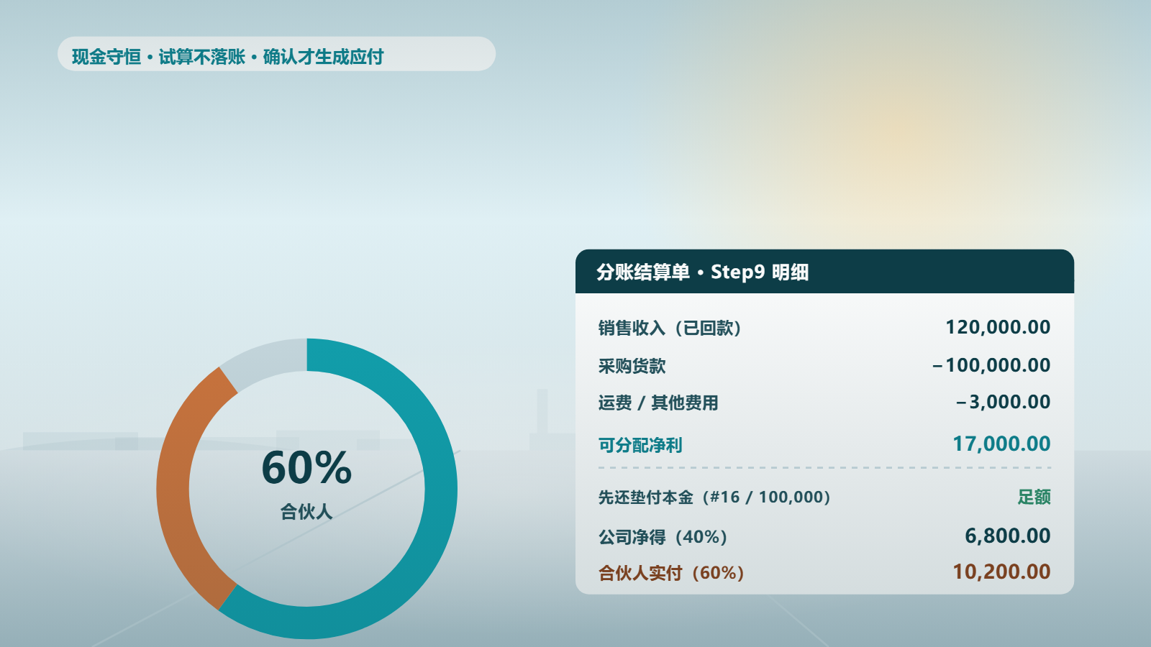
05 硬本事 3/4
③ 分账可解释：合伙人之间算得清
谁垫付、垫了多少、什么时候垫的，一笔一笔进垫付台账；
先扣回垫付本金，再按约定占比分利润，现金守恒可校验；
标准算例：采购 10 万、运费 3 千、卖 12 万、X 垫付 10 万、净利 1.7 万按 4:6 分 → X 实付 10,200、公司净得 6,800；
试算不落账，Step1–Step9 过程可导出，确认后才生成应付与回款。

Slide 16
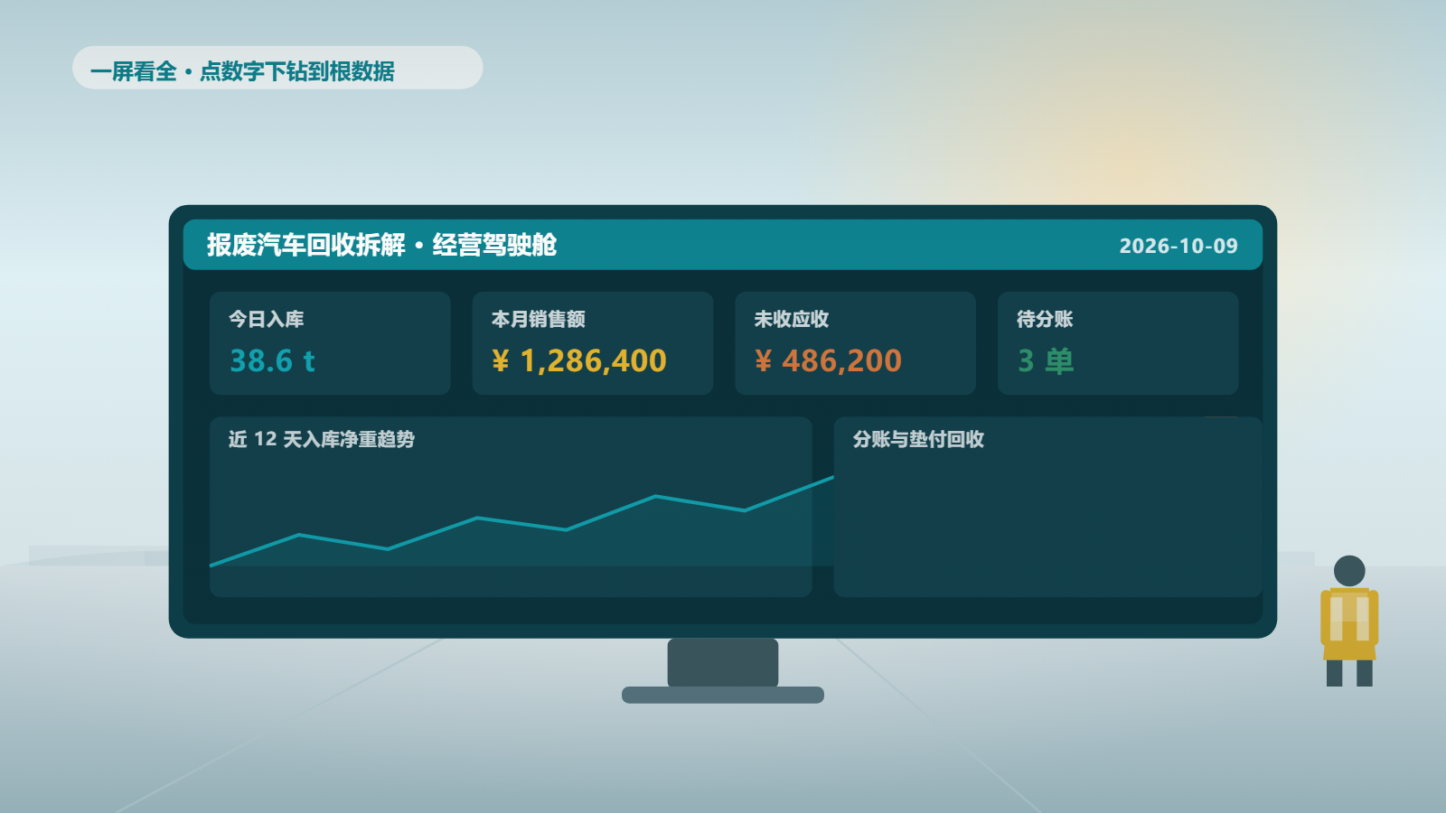
05 硬本事 4/4
④ 改不动手脚：全程留痕 + 权限双控
字段级留痕：谁、何时、原值 → 新值、IP 全记，一分钱都能查回来；
金额改动达到阈值自动进「金额变更专项日志」与特别关注；
单据只能作废 / 冲红，永不物理删除；
角色 + 数据范围双控，未授权看不到数据（fail-closed），合伙人只看自己参与的部分。

Slide 17
05 模块清单
13 个业务模块，91 个功能点
清单就是系统的真实菜单——这里写的每一项，系统里都能点到。完整到功能点级别的对照表见下载中心的 Excel。
看板与待办
7 项
收车与过磅
6 项
拆解与产物
9 项
每天开工先看这里：钱在哪儿、单卡在哪儿、什么事要你处理；每个数字都能点进去看根数据。
报废车进场：登记收车单（车牌 / VIN / 车主 / 手续）→ 进场过磅 → 付款或垫付 → 扣杂退回。
车拆开以后分三路走：拆解产物按吨入库、五大总成与回用件按件记、危废单独在库等转移。
销售与出库
5 项
资金与账龄
9 项
运输与运费
4 项
卖给下家：开销售单 → 过磅出库 → 收款 → 对账与质量异议处理。
收了多少钱、付了多少钱、还欠多少、欠了多久；收付款与单据自动核销。
谁拉的车、跑了多少趟、运费多少、和车队对得上账吗；月底按运输方一键拉账。
合伙人分账
7 项
发票管理
5 项
招投标与保证金
5 项
一单做完怎么分：垫付先还、成本扣除、利润按比例分到人，过程逐步可查。
开出去多少票、收进来多少票、和单据对得上吗；含票否回写到单据上。
投了哪些标、交了多少钱、什么时候该退回来；退回必须人工验证到账才关闭。
报表中心
8 项
基础资料
9 项
审计与留痕
4 项
按日 / 按月汇总，屏幕与导出口径一致，可直接导出或打印交财务。
供应商、客户、车队、合伙人、品类、仓库这些档案；建单时的下拉选项都从这里来。
谁在什么时候改了什么，改前改后都留着；金额改动单独成册。
系统管理
13 项
账号、角色权限、下拉选项（数据字典）、打印模板、外观布局与日志，都在这里维护。

Slide 18
05 角色分工
谁用哪几屏、能看到什么
权限 = 角色能力 + 数据可见范围；两者都不满足就看不到数据（fail-closed），合伙人只看得到自己参与的那部分。
角色 | 平时干什么 | 手机上最常用 | 默认能看到
老板 / 负责人 | 看经营看板、审批付款、确认分账、投标决策、处理问题账目 | 看板、审批、分账确认 | 全部数据
财务 / 记账 | 收付款登记、核销、账龄跟踪、运费月账、发票台账 | 登记收款付款、催收 | 资金与账龄、发票
收车 / 采购业务 | 建收车单、登记车辆与手续、跟进付款与垫付、登记运费 | 建单、过磅、查单据 | 收车与过磅、运输
销售 / 出库业务 | 建销售单、出库过磅、跟进回款与质量异议 | 出库、查回款 | 销售与出库
仓库 / 过磅员 | 进场过磅（重量 / 车号 / 照片）、拆解工单、库存盘点、危废登记 | 大按钮过磅、拍照、扫码查单 | 库存、收车、危废
合伙人（可选） | 只读查看自己参与的业务、垫付与分账结果 | 查分账结果 | 仅自己参与的单据

Slide 19
06 交付与安全
上线四步，头两周有人陪跑
我们不卖「一套软件给你自己摸索」。四步走完再交钥匙。
第 1 步
第 2 步
第 3 步
第 4 步
数据初始化
流程演练
角色培训
上线陪跑
主数据、期初库存、期初应收应付、在拆车辆一次性导入，历史账不丢。
拿你们真实单据走一遍全链路（收车 → 过磅 → 拆解 → 出库 → 回款 → 分账），发现问题当场改。
老板、财务、业务、过磅员分角色培训，只讲各自日常要用的那几屏。
头两周有人盯，问题当天闭环；过磅与拆解这两个高峰环节我们会重点盯。

Slide 20
06 交付与安全
数据安全：改不动手脚，也拿得走
既防「内部改数」，也防「被供应商绑住」。
权限双控
字段级留痕
只冲红不删除
角色决定「能干什么」，数据可见范围决定「能看哪些单」；两者都不满足即看不到数据（fail-closed）。
谁、何时、原值 → 新值、IP 全记；金额改动超过阈值自动进专项日志与特别关注。
单据作废与冲红都保留原始记录，系统内没有任何入口能物理删除业务数据。
日志不可改
数据归客户
演示有边界
操作日志、登录日志只读，权限变更与密码重置进安全事件。
数据存在自己的库里，随时可整体导出 CSV / Excel；导出带 UTF-8 BOM，Excel 直接打开不乱码。
在线演示环境带水印且定期重置，只用于看功能，不作为生产数据存放处。

Slide 21
06 交付与安全
先把「不做什么」讲清楚
边界写在前面，上线后不互相扯皮。
不给一线工人做计件工时；不做打包压缩生产环节（本行业按剪切加工口径记账）；
不做复杂财务总账与税务申报（开票只做登记与台账，账务仍交给专业财务软件）；
一期不对接地磅硬件（预留接口，可后续接串口 / 网口地磅）；
一期按单一回收企业设计（预留多主体 / 多站点）。
需要这些能力时，我们会明确说「现在不做」或者「用哪个办法绕过去」，不会先答应再拖。

Slide 22
06 常见问题
客户最常问的问题（节选）
完整 12 问见官网常见问题与宣传手册 Word。
这套系统到底管什么？
拆解最怕「账实不符」，系统怎么保证？
管「一台报废车从进厂到拆解产物卖出去」的全过程：收车登记、进场过磅、拆解工单、拆解产物与五大总成入库、危废暂存与转移、销售出…
三道校验：一是过磅净重与明细重量自动比磅差；二是拆解工单必须满足「投入 = 产出 + 损耗」，不平不能提交；三是库存流水逐笔…
危废会不会漏管？环保检查怎么办？
合伙人分账会不会算错？怎么核对？
危废在系统里是独立台账，与吨位库存分开。入库、暂存、转移、处置四个状态全程留痕，没有处置单位和转移单号系统会拦下不让闭环。检…
分账是按固定九步走的，每一步都有过程明细（Step1–Step9）可以逐行对：销售额、扣除的成本与运费、垫付本金的归还、剩余…
多久能用起来？
以后不租了，数据能拿走吗？
标准实施路径是四步：数据初始化 → 真实单据流程演练 → 分角色培训 → 上线陪跑。多数客户在两周内把收车、过磅、拆解、销售…
数据在客户自己的库里，随时可整体导出 CSV / Excel（带 UTF-8 BOM，Excel 直接打开不乱码）。我们不做…

Slide 23


约 20 分钟，按你们的真实单据走一遍
收车、过磅、拆解、出库、回款、分账，都能当场点开看；资料可以当场发给您。
18016313342 （微信同号）
资料下载中心：https://p.zerocod.cn/huishou-car/intro-downloads.html
上海思扬信息科技有限公司（算数科技） · https://zerocod.cn/

